Slide 1
2026年重核束流实验的探测器布局及中心点定义
乔锐

Slide 2

整体布局
侧视图
60度旋转(兼容0度?)
Ladder | P型还是Z型 | 硅片数量
TZ | Z型 | 6
LZ | Z型 | 7
LP | P型 | 7
TP | P型 | 6
4层PID
TZ
LZ
LP
TP
4层PID
升降台1底板
升降台2底板
俯视图
TZ
LZ
LP
TP
4层PID
4层PID
SFE
SFE
SFE
SFE
L0板

Slide 3
硅微条朝向布局(不展示旋转)
LP
(旋转)
TZ
LZ
TP
PID
(匹配Z型)
PID
(匹配P型)
PID的微条方向与Ladder的微条方向一致。有利于通过击中位置更准确的匹配PID与Cluster

Slide 4
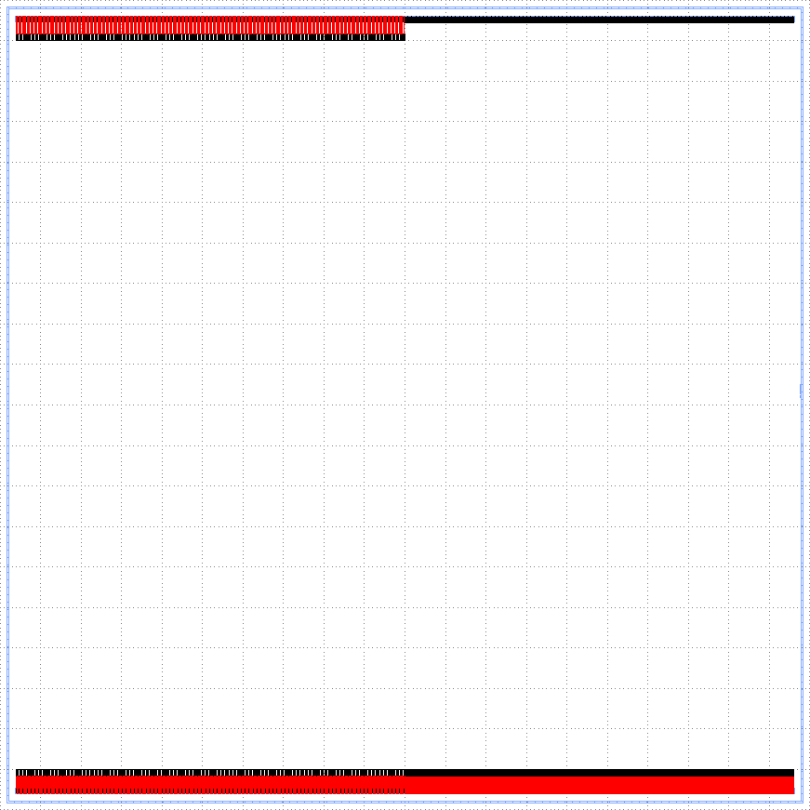
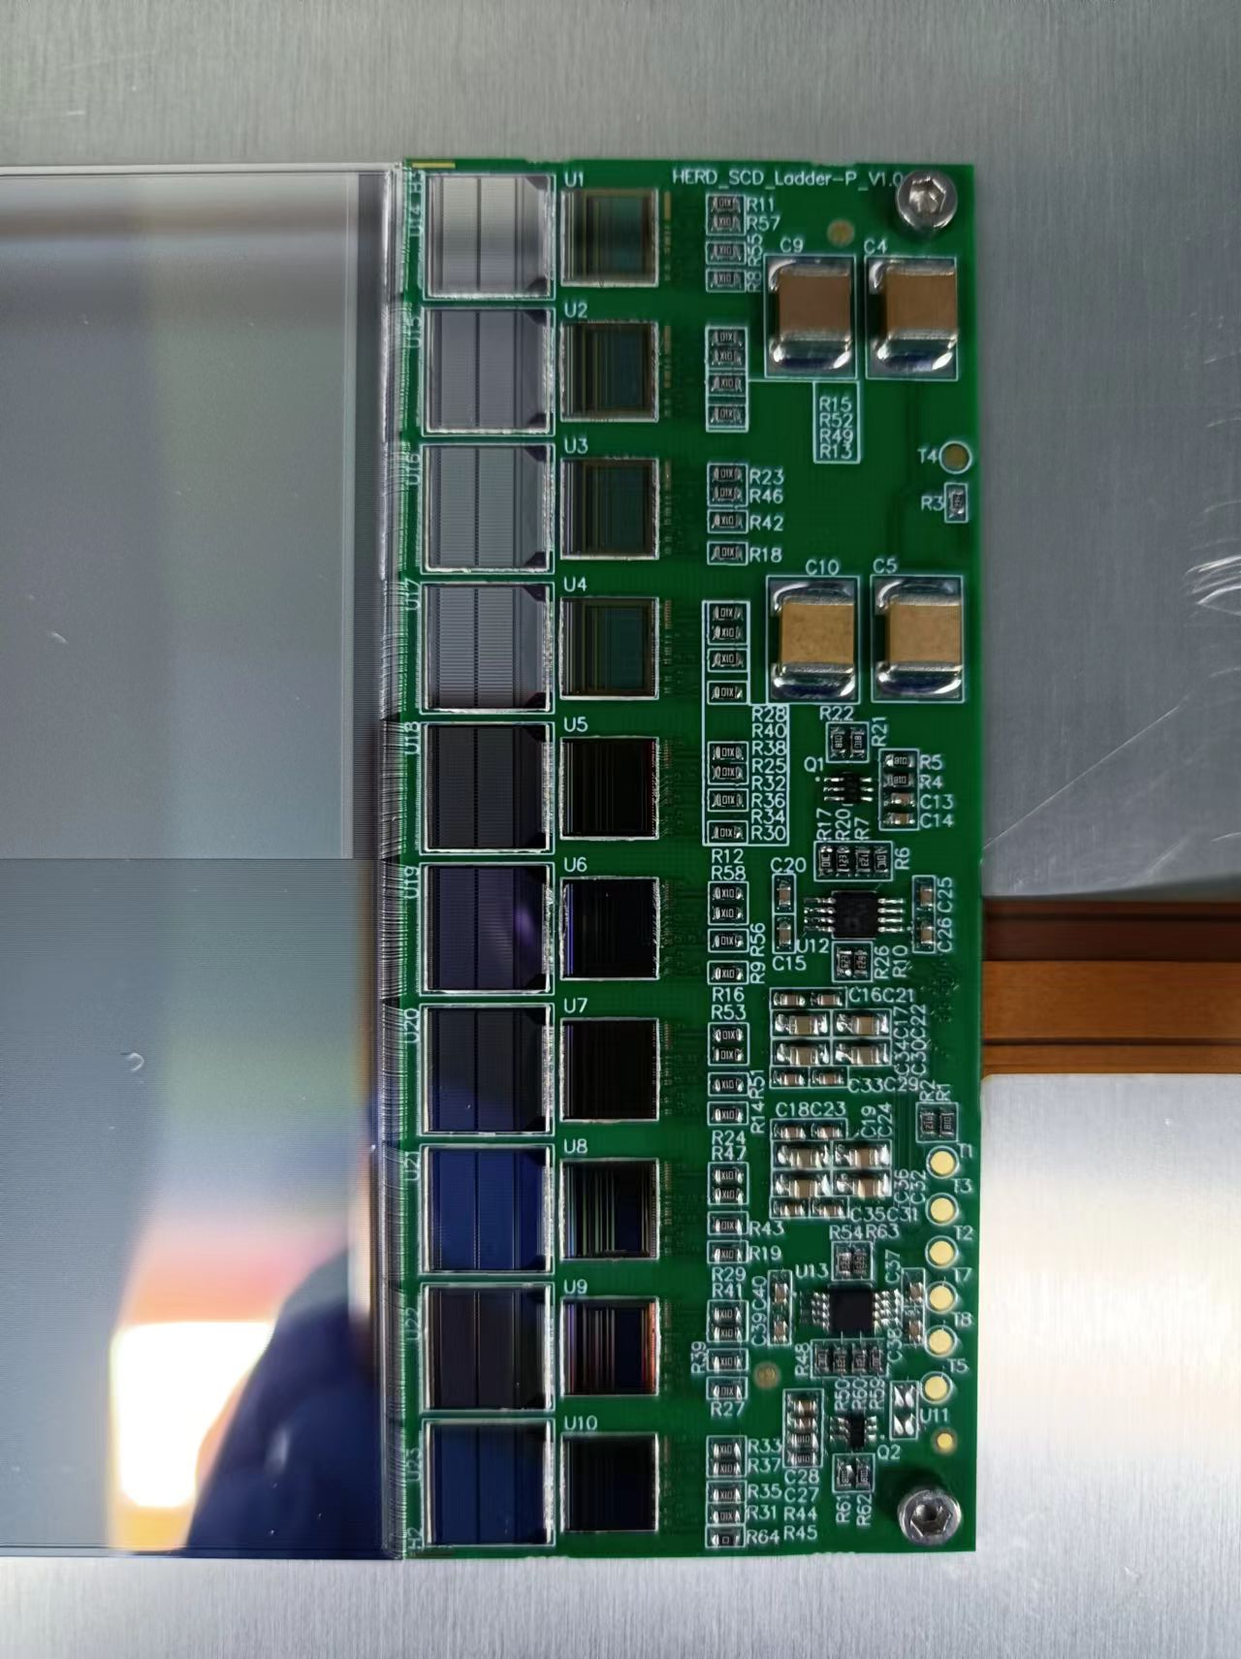
方案阶段的SCD的P型Ladder
电阻区
电阻区
1#
隔条读出
俩端都有电阻
ASIC 编号
5#
6#
6#
逐条读出
一端有电阻
电阻区
10#
10#
Notes:
G:\keyan\科研任务\240928_束流实验Ladder的组装和测试\照片\LA的TFH板.jpg

Slide 5
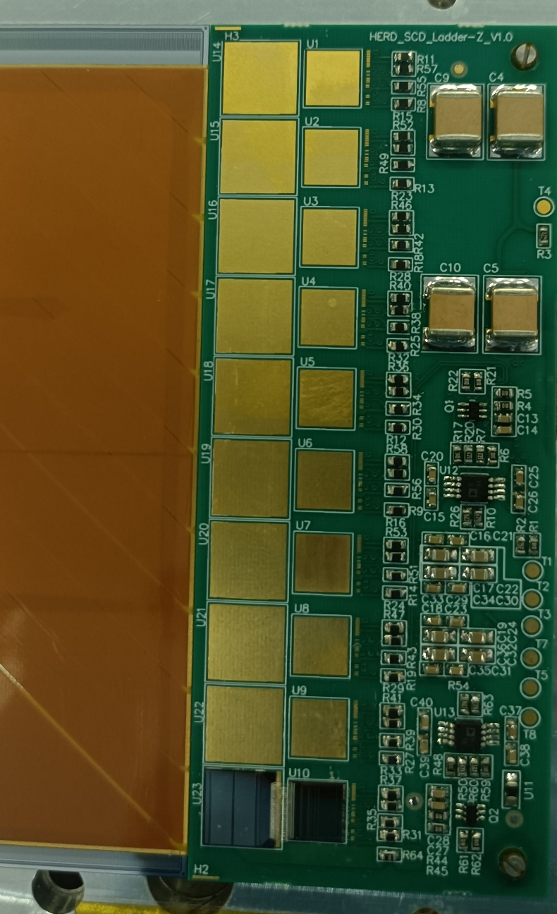
方案阶段的SCD的Z型Ladder
1#
10#
6#
电阻区
电阻区
逐条读出
一端有电阻
隔条读出
俩端都有电阻
5#
6#
电阻区
10#
Notes:
G:\keyan\科研任务\260205_第一个Z型Ladder装配\照片和视频\20260211_三号厅组装Z型Ladder_上午IV测试和粘ASIC板\IMG_20260211_122554_贴上ASIC板.jpg

Slide 6
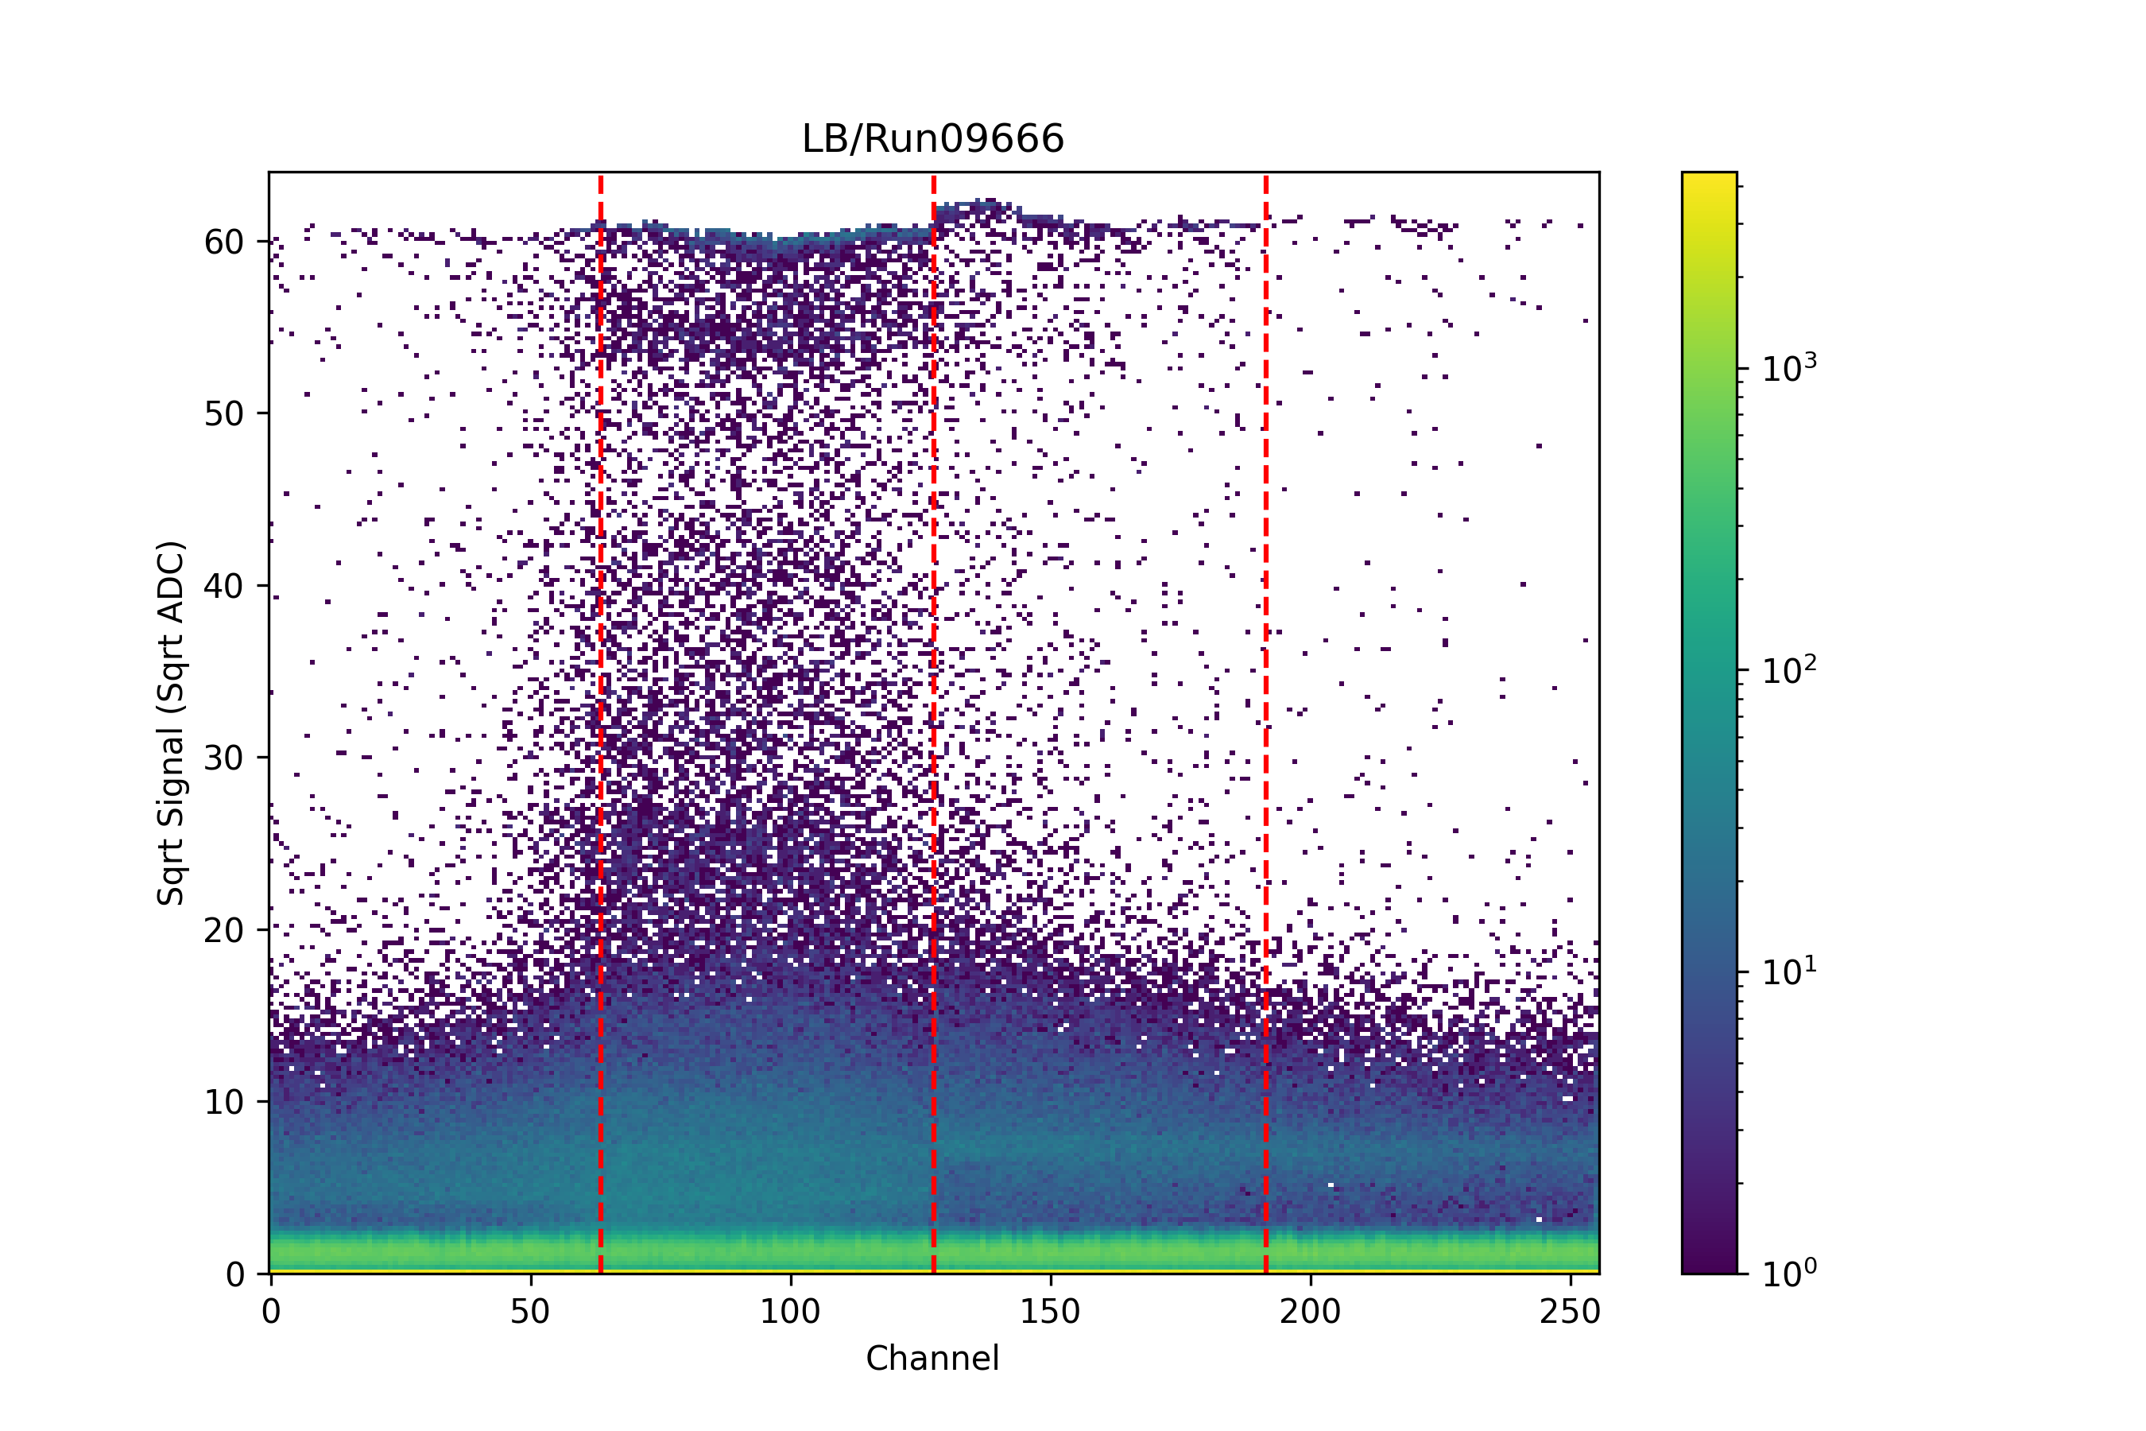
束斑宽度
王志刚使用10 mm的触发系统：
  包含一个10×10的口字型塑闪作为VETO
  包含2个宽度10、正交摆放的塑闪作为触发。
因此束流宽度约10 mm，刚好匹配一片ASIC（9.6 mm）。
2024年重核束流实验 LB测到的信号
Notes:
G:\keyan\科研任务\241025_HERD束流实验\png\LB\net_signal\Run09666_各通道ADC谱.png

Slide 7
Ladder、ASIC与硅电容
Ladder | TZ | LZ | LP | TP
束流顺序 | 1 | 2 | 3 | 4
硅电容：1# ~ 5# | N/A | N/A | N/A | N/A
硅电容：6# [pF] | 270(待供货) | 270(待供货) | 270 | 270
硅电容：7# [pF] | 270(待供货) | 270(待供货) | 270 | 270
硅电容：8# [pF] | 270(待供货) | 500(容值不符) | 270 | 270
硅电容：9# [pF] | 270(待供货) | 270(正常) | 270 | 270
硅电容：10# [pF] | 270(待供货) | 270(异常) | 270 | 270(待供货)
束流拟轰击7# 硅电容。前提是确认ASIC正常！！！

Slide 8
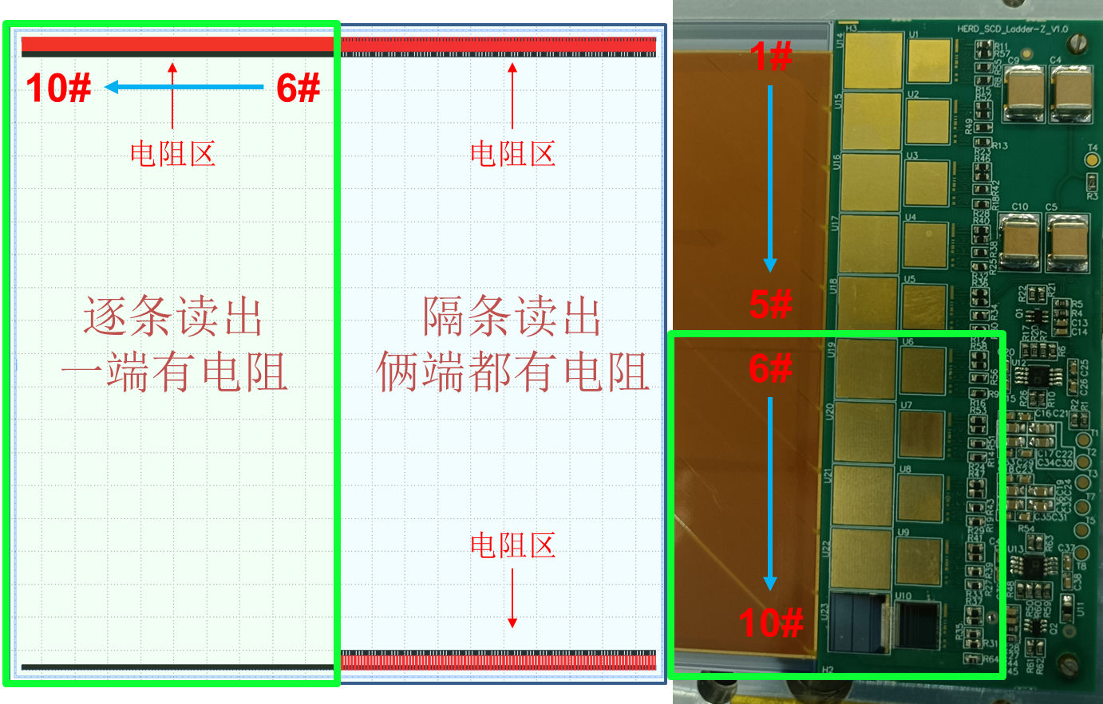
束流中心点位置：Z型
俯视图
TZ
LZ
9.6
10#
9.6
9#
8#
7#
6#
5#
4#
俯视图
TZ
LZ
LP
TP
3#
2#
1#
4层PID
4层PID
SFE
SFE
SFE
SFE
L0板

Slide 9
束流中心点位置：P型
侧视图
9.6
9.6
LP
侧视图
60度旋转(兼容0度?)
TP
4层PID
TZ
LZ
LP
TP
4层PID
升降台1底板
升降台2底板

